Slide 1


Креативность, как ключевая компетенция XXI века, и ее развитие в условиях дополнительного образования
Директор МБУ ДО
«ДШИ им. Н.А. Римского-Корсакова»
Платоненкова Анастасия Юрьевна
г. Тихвин
2024 г.

Slide 2


Искусственный интеллект - это область исследований в области компьютерных наук, которая разрабатывает и изучает методы и программное обеспечение, позволяющие машинам воспринимать окружающую среду и использовать обучение и интеллект для выполнения действий, которые максимально увеличивают их шансы на достижение поставленных целей.
Сферы применения искусственного интеллекта:
передовые поисковые системы (например, Google Search);
рекомендательные системы (YouTube, Amazon и Netflix);
взаимодействие посредством человеческой речи (Google Assistant, Siri);
автономные транспортные средства;
генеративные и творческие инструменты ( ChatGPT, Apple Intelligence);
сверхчеловеческая игра и анализ в стратегических играх (например, шахматы);
медицинская диагностика;
финансовый сектор

Slide 3
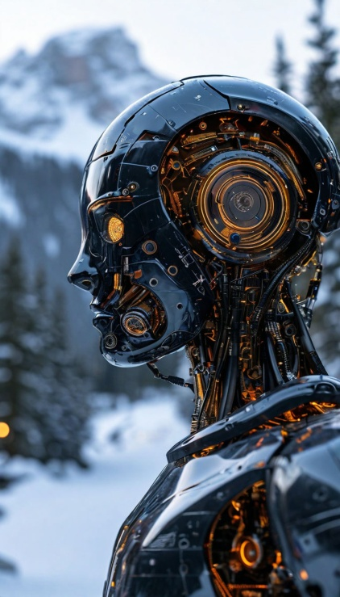
В 2024 году в центре внимания Всемирного экономического форума в Давосе оказались технологии искусственного интеллекта.
ИИ назвали одним из ключевых факторов значительных изменений, с которыми сегодня сталкивается мир.
Наиболее перспективные навыки ближайшего будущего:
аналитическое мышление и инновации;
активное обучение и стратегии обучения;
комплексное решение проблем;
критическое мышление и анализ;
лидерство и социальное влияние;
использование технологий, мониторинг и контроль;
рассуждение, решение проблем и генерация идей;
инициативность, оригинальность и креативность.

Slide 4
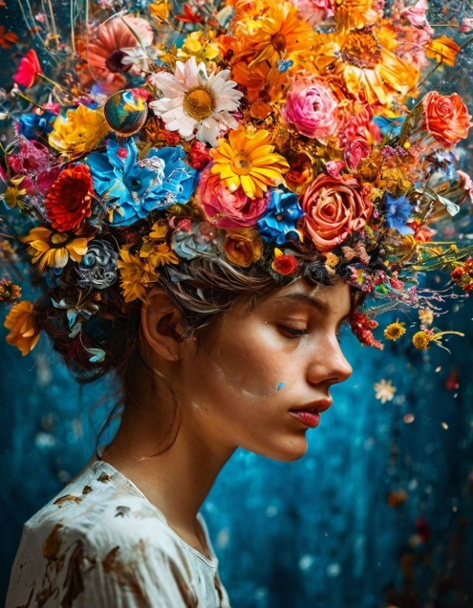
Креативное мышление — это способность человека генерировать идеи, находить нестандартные решения проблем и создавать что-то новое и оригинальное.
Характеристики креативного мышления:
умение обозначить проблему;
способность генерировать множество разнообразных идей по её решению;
умение видеть нестандартные варианты решения;
способность углубить идею, дополняя детали;
способность анализировать и выбирать оптимальные идеи.

Slide 5
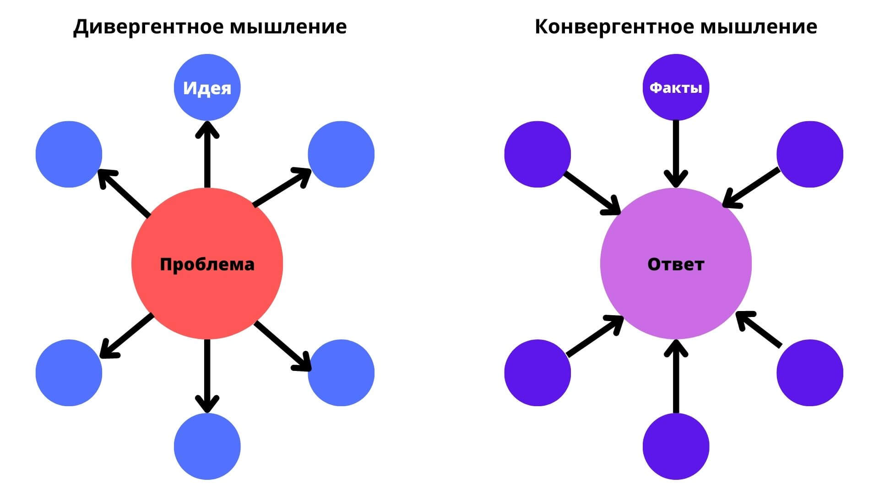
Виды креативного мышления

Slide 6
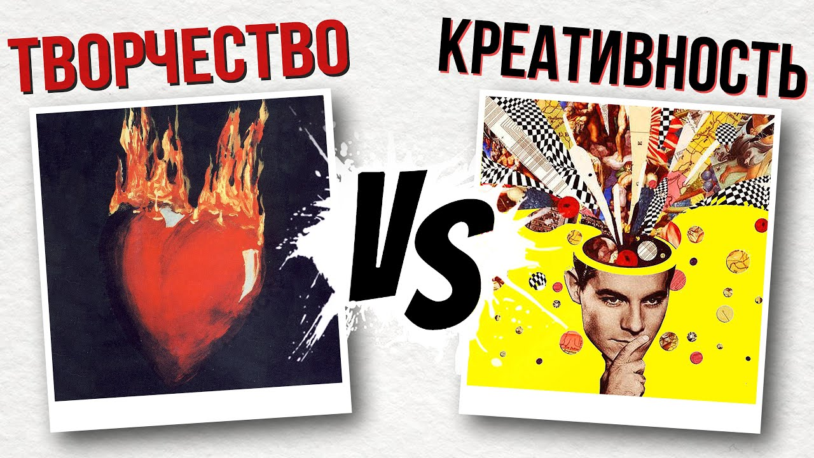
Творчество — это деятельность, направленная на создание духовных и материальных ценностей, создание новых объектов на основе новых, оригинальных идей или замыслов.
Креативность — это способность генерировать идеи, находить нестандартные решения проблем и создавать что-то новое и оригинальное.
Основное различие между креативностью и творчеством в том, что творчество фокусируется на процессе создания, а креативность — на способности находить нестандартные подходы к решению задач и использовать новые методы и инструменты.

Slide 7

Какими упражнениями развивается креативное мышление?
Мечтатель. Реалист. Критик (техника Уолта Диснея)
Случайные связи
Жареные факты
Креативный архитектор
Дешифровка иероглифов
Шесть шляп мышления

Slide 8








Slide 9
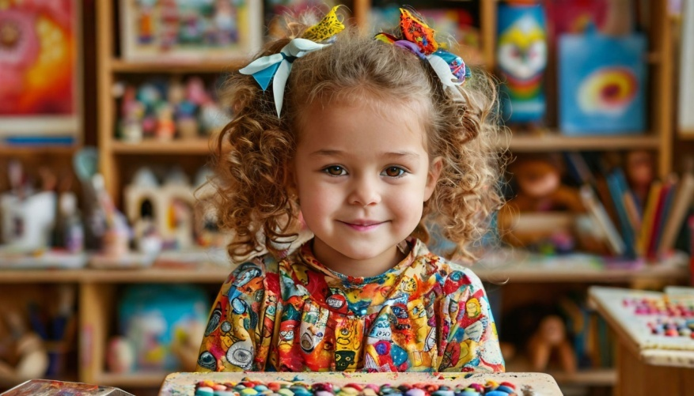
Концепция развития дополнительного образования детей до 2030 года утверждена распоряжением Правительства Российской Федерации от 31 марта 2022 года №678-р.:
«Целями развития дополнительного образования детей являются создание условий для самореализации и развития талантов детей, а также воспитание высоконравственной, гармонично развитой и социально ответственной личности»
Указ Президента РФ от 07.05.2024 №309 «О национальных целях развития Российской Федерации на период до 2030 года и на перспективу до 2036 года»:
«Реализация потенциала каждого человека, развитие его талантов, воспитание патриотичной и социально ответственной личности»

Slide 10
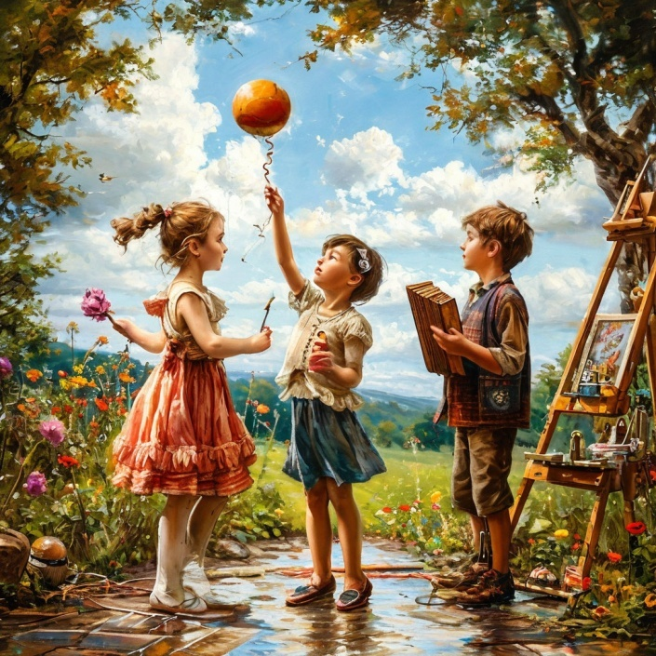
Система дополнительного образования в России — это направление образовательной деятельности, дополняющее основное общее образование и отвечающее потребностям, желаниям и предпочтениям отдельной личности.
Основные направления:
Социально-педагогическое.
Техническое.
Художественное.
Естественно-научное.
Краеведческое.
Физкультурно-спортивное.

Slide 11
Детская школа искусств – вид учреждения дополнительного образования.
Образовательная деятельность направлена на выявление и развитие детской одаренности, формирование всесторонне развитой личности, посредством приобщения к мировому культурному наследию.
Законы, регламентирующие деятельность ДШИ:
Федеральный закон №273-ФЗ от 29 декабря 2012 года «Об образовании в Российской Федерации»;
Приказ Минкультуры России от 02.06.2021 №754 «Об утверждении Порядка осуществления образовательной деятельности образовательными организациями дополнительного образования детей со специальными наименованиями „детская школа искусств“, „детская музыкальная школа“, „детская хоровая школа“, „детская художественная школа“, „детская хореографическая школа“, „детская театральная школа“, „детская цирковая школа“, „детская школа художественных ремёсел“»

Slide 12
Детские школы искусств реализуют дополнительные общеобразовательные программы в области искусств
Предпрофессиональные
Объем, содержания, условия определяются федеральными государственные требованиями
Включают вариативную часть, содержание которой школа определяет самостоятельно
Общеразвивающие
Направлены на повышение доступности дополнительного образования в области искусств
Разрабатываются школой самостоятельно

Slide 13
Развитие креативности входит в федеральные государственные требования (ФГТ) к программам в области искусств.
В области музыкального искусства
Коллективное музицирование
Участие творческих проектах, постановках, концертах, конкурсах
В области изобразительного искусства
Вариативность решения задач
Развитие фантазии в цветовом, композиционном решении

Slide 14
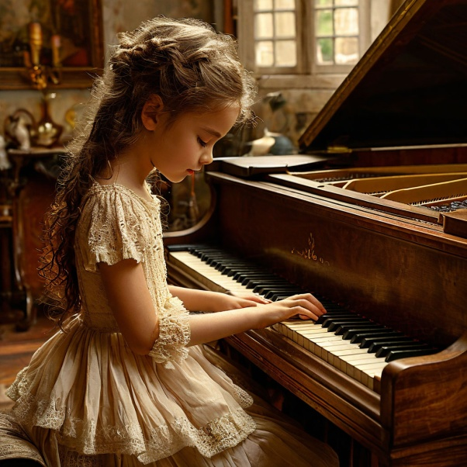
Эмпатия — это способность чувствовать и понимать эмоции других людей.
"В процессе обучения музыке ребенок узнает, что определенные эмоции можно испытывать, если представить или вспомнить ситуацию, которая их вызывает, и что эти воспоминания также могут служить причиной возникновения эмоций", - сказала преподаватель кафедры психологии образования и педагогики факультета психологии МГУ Анастасия Якушина.

Slide 15
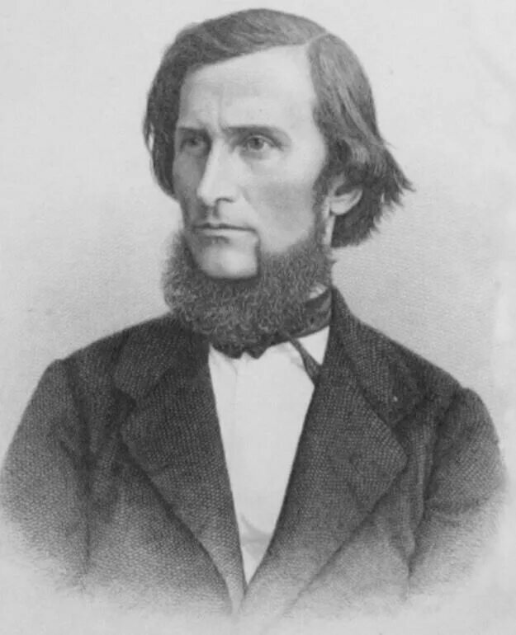
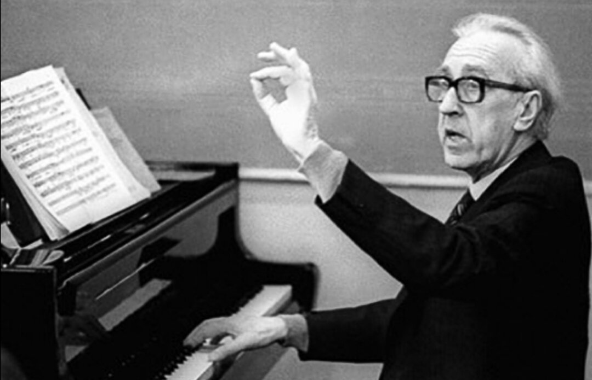
«Учителя нетерпеливые, подсказывающие ребенку, как только он запнется, портят память детей». (К.Д.Ушинский)
«Все формы музыкальных занятий в школе должны способствовать творческому развитию учащихся, то есть, вырабатывать в них стремление к самостоятельному мышлению, к проявлению собственной инициативы, стремлению сделать что-то своё, новое, лучшее». (Д.Б. Кабалевский)

Slide 16
Некоторые современные педагогические технологии, направленные на развитие креативного мышления
Технология активного обучения - групповая дискуссия, мозговой штурм и другие методы.
Проектная технология - способствует формированию навыков решения проблем творческого и поискового характера, планирования действий в соответствии с поставленной задачей.
ТРИЗ-педагогика - основная цель: научить школьников решать открытые (эвристические, творческие, жизненные) задачи. Открытые задачи позволяют научить детей мыслить креативно, системно, логически, познавать мир и видеть взаимосвязь между изучаемыми предметами.
Игровые технологии - деловые, ролевые, имитационные игры, решение занимательных задач.
Подбор ассоциаций - способность видеть связь между совершенно разными предметами и явлениями придаёт мышлению гибкость, оригинальность и продуктивность.
Иллюстрирование – обеспечивает переход от слов к образам, а затем к действиям, и наоборот: создание картин к литературному тексту или по мотивам абстрактного понятия.

Slide 17
Задачи, которые стоят перед учреждениями дополнительного образования, дл повышения эффективности развития детского креативного мышления
– обеспечить возможную вариативность образовательных программ дополнительного образования;
– совершенствовать образовательный процесс путем создания авторских программ, изучения и внедрения современных педагогических технологий;
– обеспечить повышение квалификации, профессиональной подготовки и переподготовки преподавателей по направлениям современных педагогических технологий;
– совершенствовать организационные формы, технологии методической поддержки образовательного процесса;
– повышать опыт учреждения через активное участие в конкурсных мероприятиях учащихся и педагогов, реализацию образовательных, культурно-просветительских и творческих проектов.

Slide 18
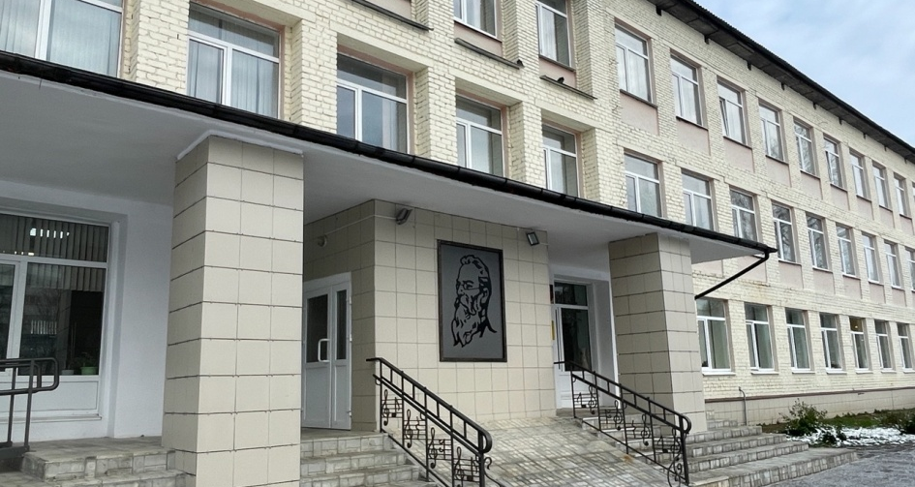
Муниципальное бюджетное учреждение дополнительного образования «Детская школа искусств имени Н.А. Римского-Корсакова»
Ленинградская область, город Тихвин
Год основания – 1946 г.
Количество обучающихся – 739 человек
Педагогический состав – 82 преподавателя
Реализуемые программы: 8 предпрофессиональных, 2 общеразвивающих

Slide 19
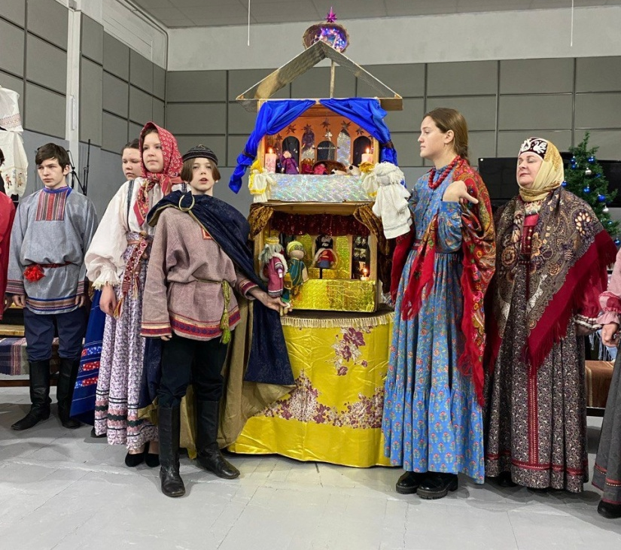
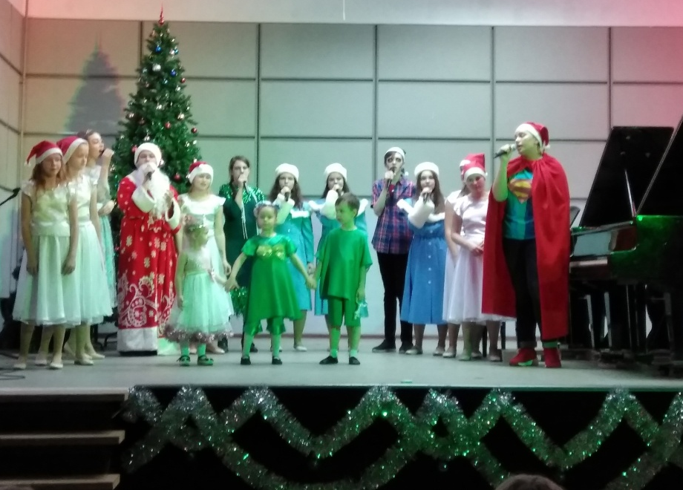
Проектная деятельность учащихся музыкального отделения

Slide 20
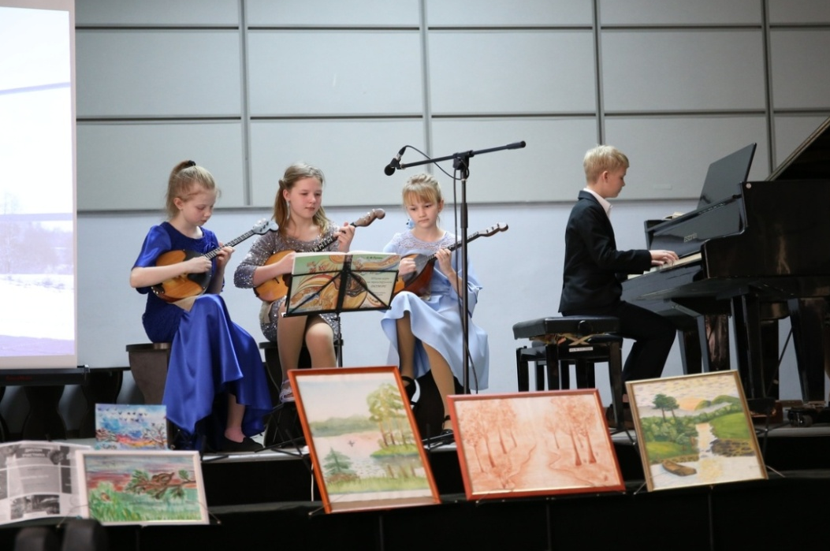
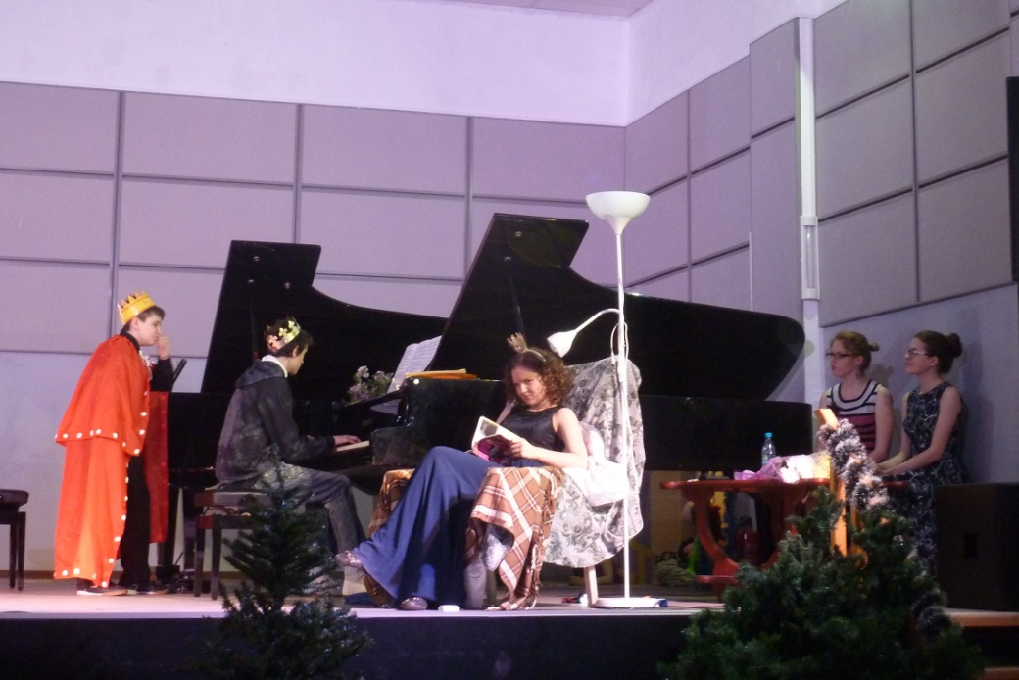
Проектная деятельность учащихся музыкального отделения

Slide 21
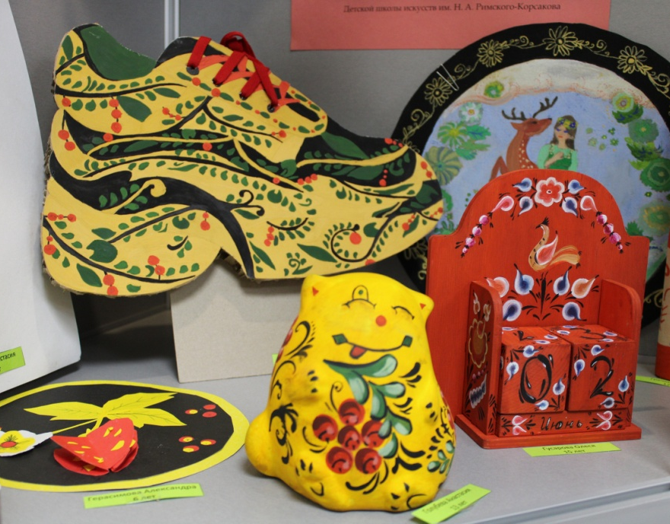
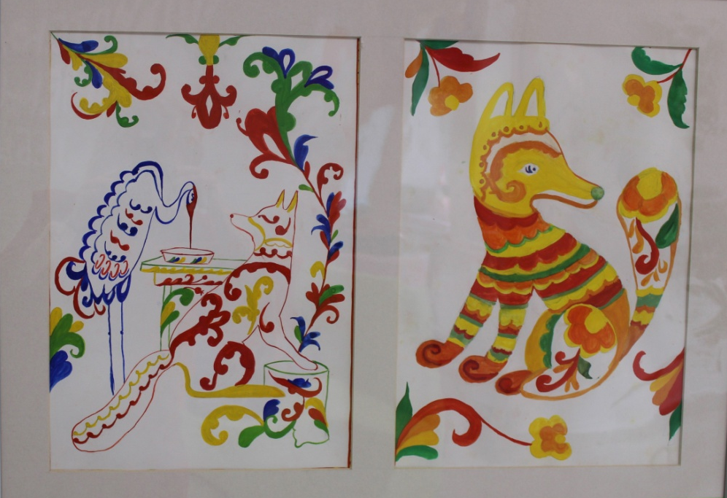
Проектная деятельность учащихся отделения изобразительного искусства
Открытый конкурс «Разноцветная прялка»

Slide 22
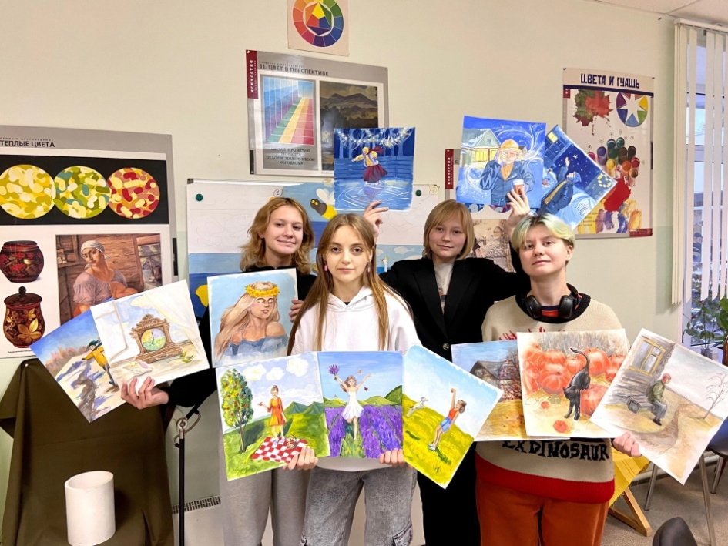
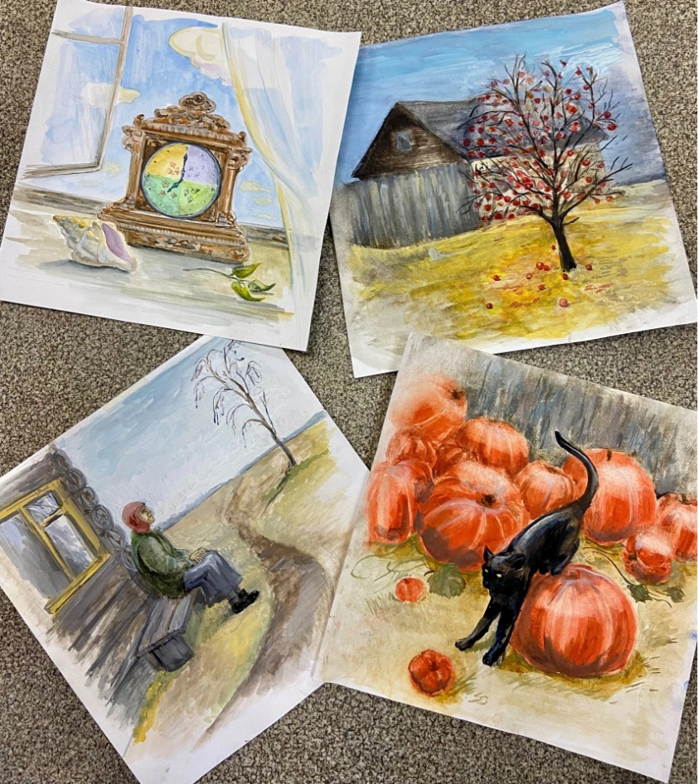
Проект «12 месяцев» - победитель конкурса
Уполномоченного по правам ребенка Ленинградской области

Slide 23
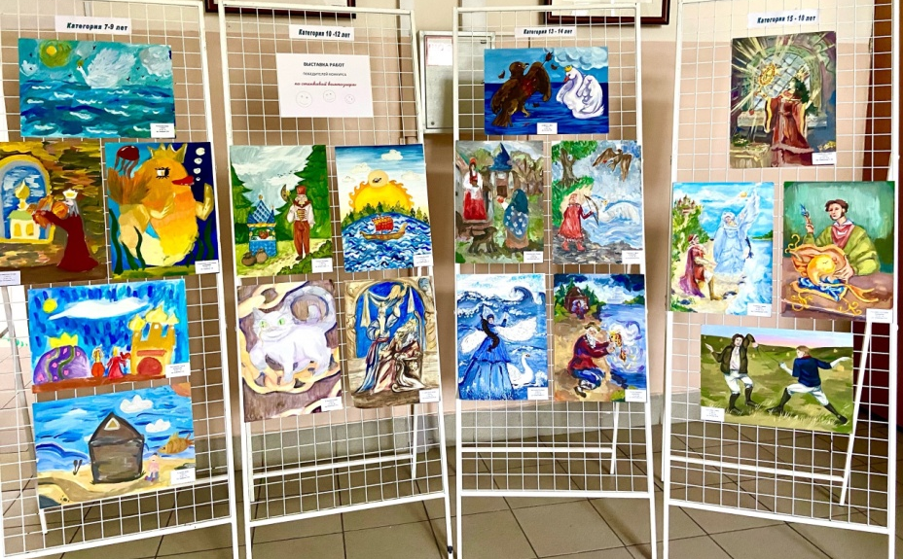
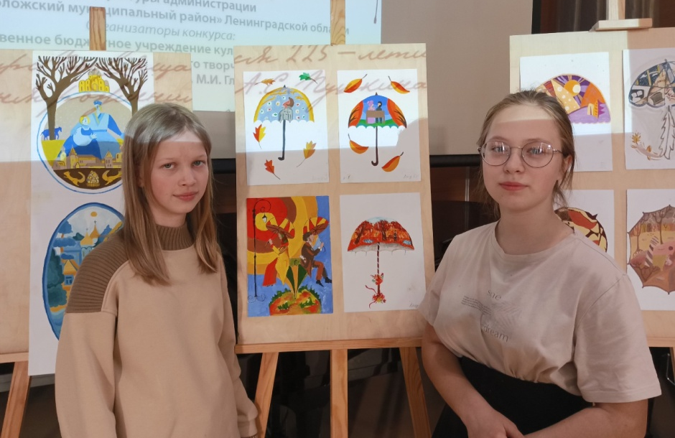
Школьные и областные конкурсы по станковой и декоративно-прикладной композиции, посвященные 225-летию со дня рождения А.С. Пушкина

Slide 24
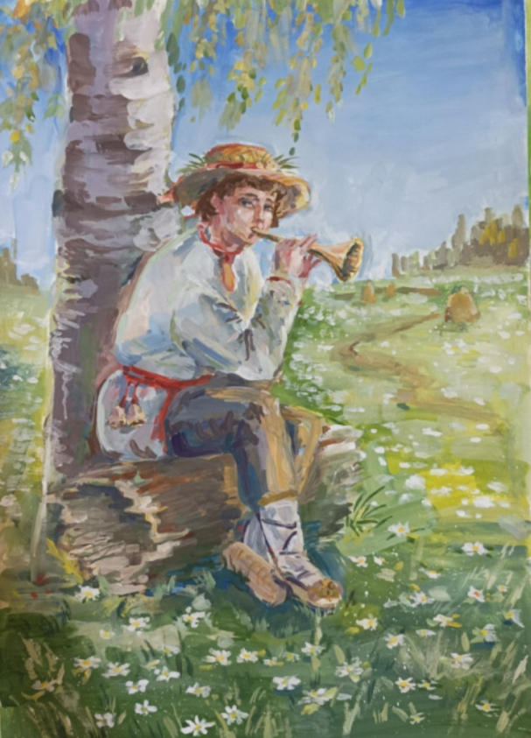
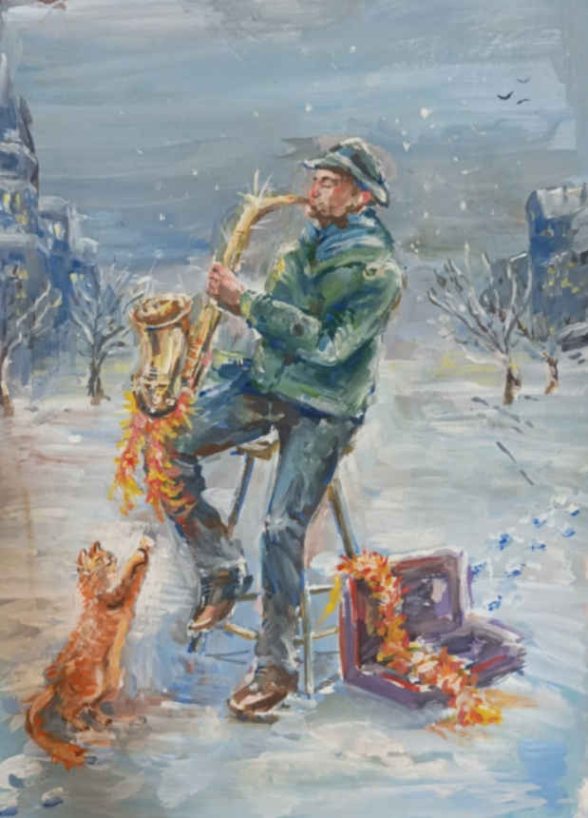
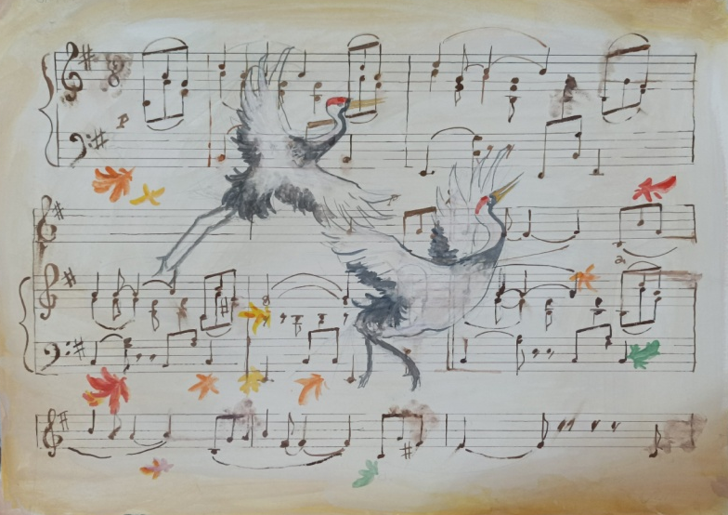
Проект «Музыкальный календарь»
персональная выставка учащейся Арины Ткачевой
в Малом зале Санкт-Петербургской Филармонии им. Д. Шостаковича

Slide 25










Сентябрь – ноябрь 2024 года -
Межрегиональный конкурс детского изобразительного творчества СГЦСЗР «Семья – всему начало»

Slide 26
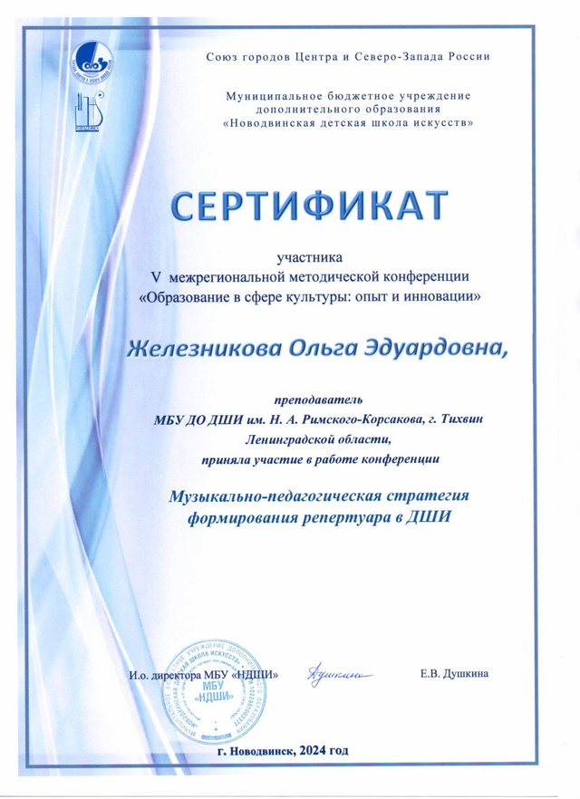

02.11.2024 г . - V межрегиональная методическая конференция
"Образование в сфере культуры: опыт и инновации» при участии СГЦСЗР в ДШИ г. Новодвинска

Slide 27
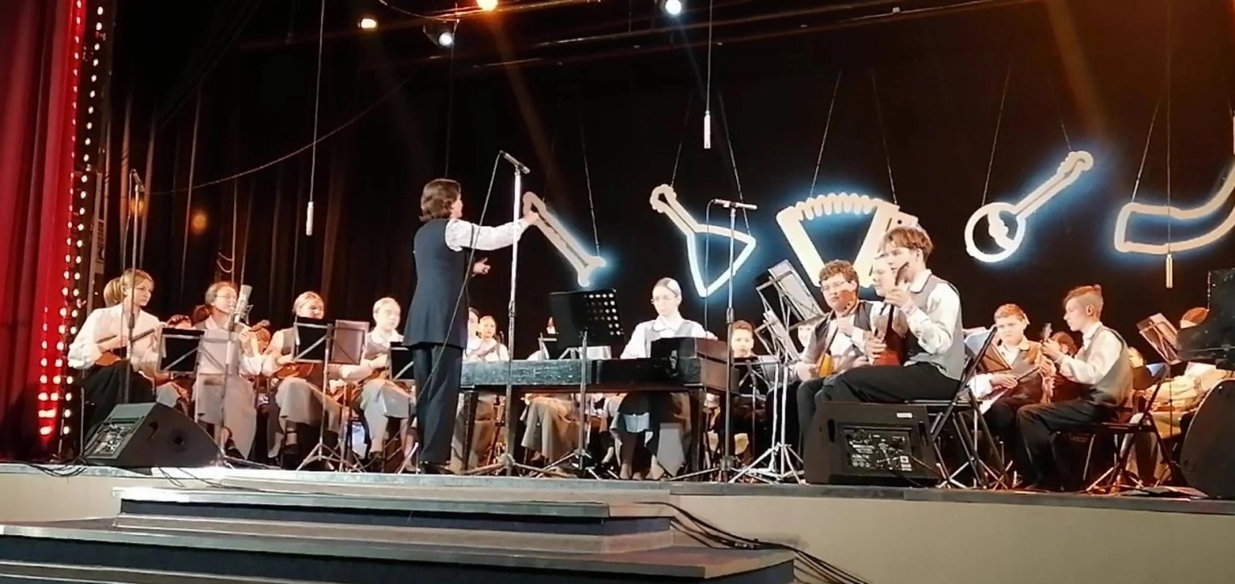
Участие в конкурсах и фестивалях.
Международный конкурс-фестиваль детского и юношеского инструментального исполнительства «Смоленские свирели»
Образцовый самодеятельный коллектив Оркестр русских народных инструментов «Китеж» – Гран-При.

Slide 28

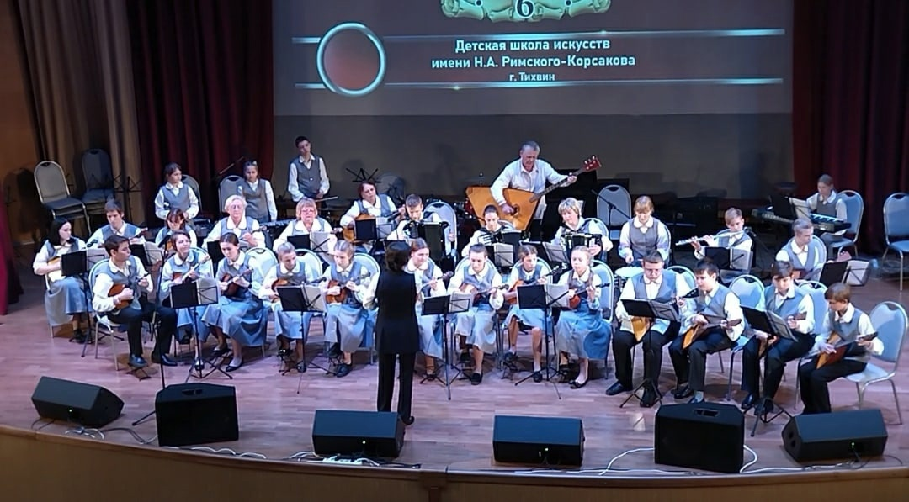
Участие в конкурсах и фестивалях.
Международный детско-юношеский фестиваль национальных оркестров «Парад оркестров Господин Великий Новгород 2023»,
Образцовый самодеятельный коллектив Оркестр русских народных инструментов «Китеж» – лауреат фестиваля.

Slide 29
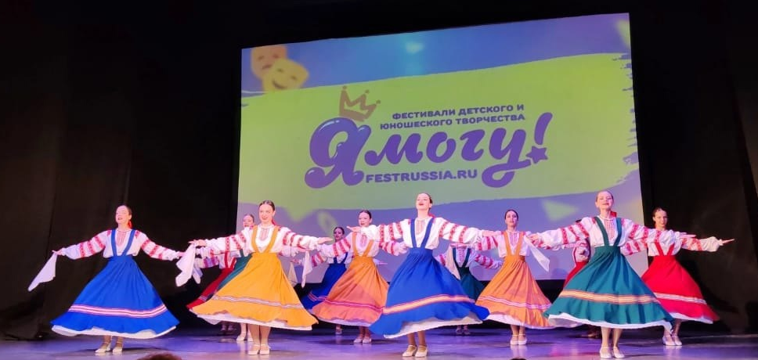
Участие в конкурсах и фестивалях.
Образцовый хореографический ансамбль «Задоринки» – лауреат многочисленных фестивалей и конкурсов, в том числе в городах Кострома, Ярославль, Калининград, Великий Устюг.

Slide 30
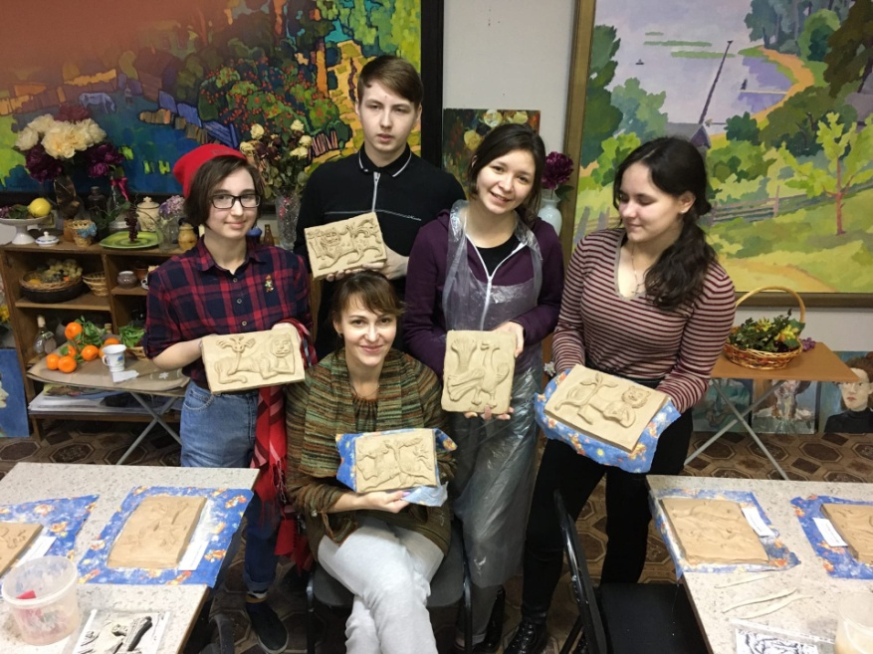
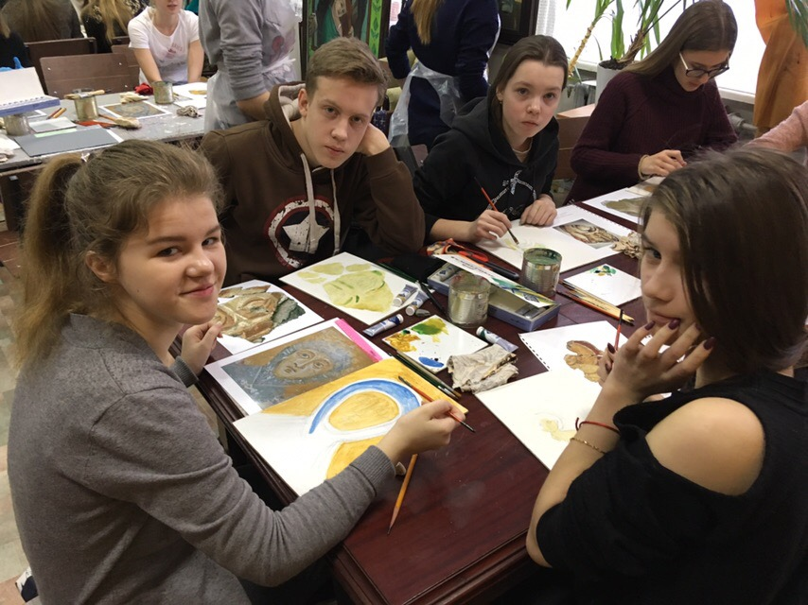

Учащиеся и преподаватели отделения изобразительного искусства - участники социального музейно-образовательного проекта "Школа - мастерская аналитического рисунка и скульптуры для юных художников» в г. Великий Новгород при поддержке Президентского фонда культурных инициатив

Slide 31



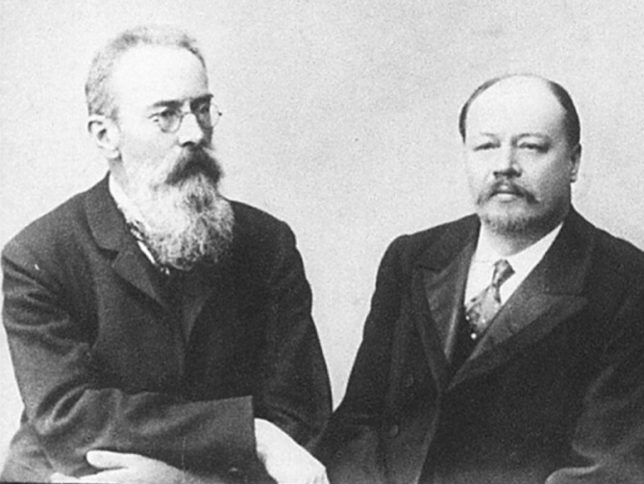
В январе-феврале 2025 года состоится II фестиваль русского фортепианного дуэта, который инициирует Санкт-Петербургское Объединение фортепианных дуэтов. Фестиваль будет посвящен Анатолию Константиновичу ЛЯДОВУ (1855-1914) - великому русскому композитору, сподвижнику, ученику и другу Николая Андреевича РИМСКОГО-КОРСАКОВА.

Slide 32


Slide 33




Благодарю за внимание!
Платоненкова Анастасия Юрьевна,
МБУ ДО «ДШИ им. Н.А. Римского-Корсакова» г. Тихвин
+7-962-691-25-58
musikark@mail.ru
http://music-tikhvin.ru/

